Slide 1
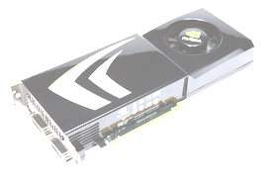
Wissenschaftliches Programmieren
„CUDA“
Achim Grolms
Buyu Xiao
Guanhua Bai
Betreuer: Dipl.-Ing. Bastian Bandlow

Slide 2
Übersicht
Motivation und Zielsetzung
Grundlagen
  Funktionsprinzip einer Grafikarter

Slide 3
Motivation und Zielsetzung

Slide 4

CUDA
CUDA: Compute Unified Device Architecture
Entwickelt von NVIDIA
Ermöglicht die Benutzung des Grafikprozessors zur Beschleunigung und Visualisierung wissenschaftlicher und technischer Berechnungen
Standard-C-Entwicklungsumgebung
Anwendungsbeispiele:
  Numerik
  Grafik
  Signalverarbeitung
  Wissenschaft

Slide 5
Unterlagen

Slide 6
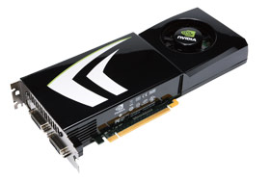
Vergleich GPU v. CPU
NVIDIA GeForce GTX 260
  Stream-Prozessoren: 192
    24 Multiprozessoren, mit je 8 Kernen
  Core-Taktfrequenz : 576 MHz
  Speicher-Taktfrequenz: 999 MHz
  Speicher : 896MB
  Unterstützt Datentyp DOUBLE
  1,4 Mrd. Transistoren
  Vergleich: Intel Core i7 (11/2008)
    731 Millionen Transistoren
Quelle: http://img2.abload.de/img/gtx260_01ytg.jpg
Notes:
Core i7 (Bloomfield) [Bearbeiten]
Einführungstermin: 17. November 2008
Taktfrequenz(en): 2,67 GHz (Core i7 920), 2,93 GHz (Core i7 940), 3,2 GHz (Core i7-965 EE)
Kerne 4
Cache: L1 je Kern 32 KByte 8-fach assoziativ, L2 256 KB, L3 8 MB
Die-Größe: 275 mm²
Datenbus: 64 Bit
Adressbus: 36 Bit
Transistoren/Fertigungstechnik: 731 Millionen bei 45 nm
Adressierbarer Speicher: 64 GB

Slide 7
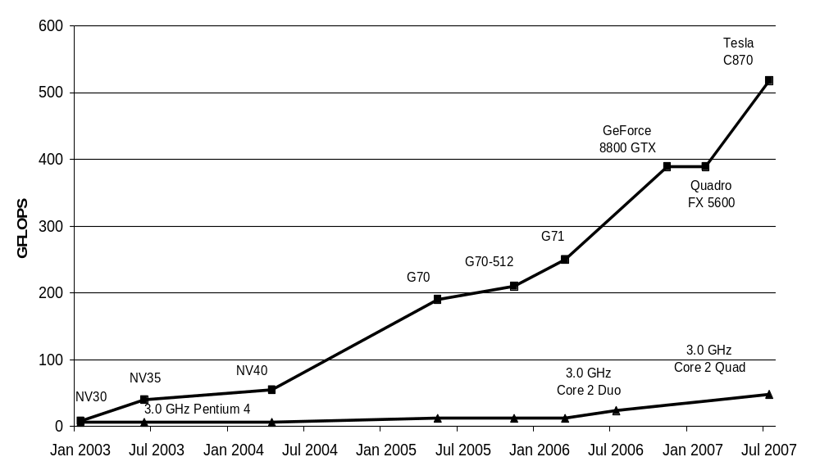

Slide 8
Control
ALU
ALU
ALU
ALU
Cache
DRAM
DRAM

Slide 9
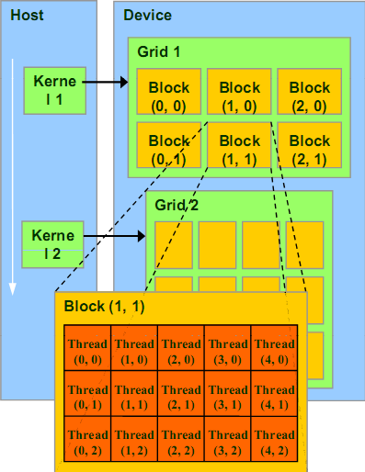

Slide 10
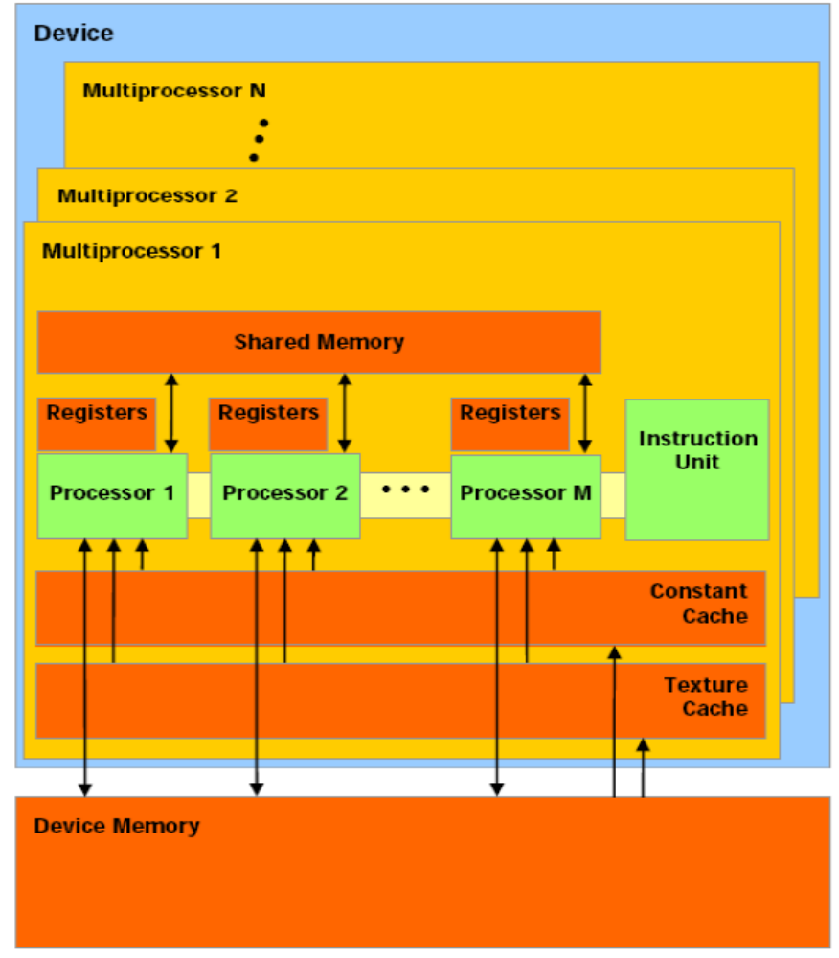
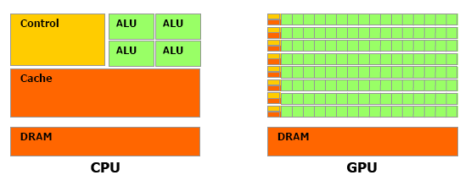
Vergleich GPU v. CPU
Hardware-Modell
Quelle: NVIDIA CUDA Programming Guide
Notes:
Caches beschreiben. Daten raussuchen!

Slide 11
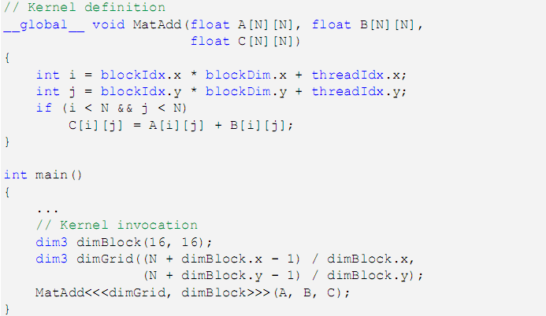
Ein kurzes Beispiel für „C for CUDA “

Slide 12
Maximum Nummer von threads per block ist 512
Device
Grid 1
Block
(0, 0)
Block
(1, 0)
Block
(2, 0)
Maximum Größer von x- y- and z-Dimension aus einem thread block sind 512, 512 und 64
Block
(0, 1)
Block
(1, 1)
Block
(2, 1)
Maximum Größer von jeder Dimension aus einem Grid des thread blocks ist 65535
Block (1, 1)
Thread
(0, 0)
Thread
(1, 0)
Thread
(2, 0)
Thread
(3, 0)
Thread
(4, 0)
Thread
(0, 1)
Thread
(1, 1)
Thread
(2, 1)
Thread
(3, 1)
Thread
(4, 1)
Thread
(0, 2)
Thread
(1, 2)
Thread
(2, 2)
Thread
(3, 2)
Thread
(4, 2)

Slide 13
IDR

Slide 14
Matrix Mul
A
B
B
B
a1
a2
a3
a4
a5
a6
a7
a8
a1
a2
×
×
...
Block1
Block2

Slide 15
a1
B
.....
×
.....
T1
...
Tn
T1
...
Tn
T1
...
C
×
Block 1
1
.....
×
×
×
Block 1
×
×
×

Slide 16
Norm und Dotmul
A
B
.....
×
.....
T1
...
Tn
T1
...
Tn
T1
...
×
Block 1
×
×
×
Block 2
×
×
×

Slide 18
DotMul Implementierung CUDA v. C
__global__ void device_dotMul(t_ve* in1, t_ve* in2,t_ve* out, unsigned int N)
{
//define a Result Vector for each block
__shared__ float Cs[VECTOR_BLOCK_SIZE];
// get a thread indentifier
int idx = blockIdx.x*blockDim.x+threadIdx.x;
Cs[threadIdx.x] = 0; //initialise Cs
// compute scalar product
if ( idx < N ) Cs[threadIdx.x] = in1[ idx ] * in2[ idx ];
t_ve blocksum = 0; //blocksum ist thread memory.
//initialize output vector for each block
if(threadIdx.x==0)out[blockIdx.x]=0;
__syncthreads();
//compute summe of all thread's results for each block
if(threadIdx.x==0){
for ( int i = 0; i < blockDim.x; i++ ) blocksum += Cs[i];
out[blockIdx.x]=blocksum;
}
__syncthreads();
//compute the sume of all block's result for the grid
if ( idx == 0 )
for ( int i = 1; i < gridDim.x; i++ ) out[0] += out[i];
}
Notes:
Problem:
1. for ( int i = 0; i < blockDim.x; i++ ) blocksum += Cs[i]; Zeitaufwendig im einzigen Thread.
2.__syncthreads();
Syncronisierung nur für eine Block

Slide 19
DotMul Implementierung CUDA v. C
void dotMul_cpu(t_ve* in1, t_ve* in2,t_ve* out, unsigned int N)
{
int i;
out[0] = 0; //initialize
for( i = 0; i < N; i++){
out[0] += in1[i]*in2[i];
}
}
Quelle: http://img2.abload.de/img/gtx260_01ytg.jpg
Notes:
Hier seht man dass CUDA-Programmierung komplexer als C -Programmierung

